Slide 1
Серии последовательно усложняющихся заданий
Вебинар №5 22.01 2016 г
Черноусенко Т.И.,
доцент кафедры ЕМД и ИТ

Slide 2
Технология решения геометрических задач
Чтение условия задачи
Выполнение чертежа
Краткая запись условия (формирование базы данных). Перенос данных условия на чертеж
Запись требуемых формул и теорем (формирование базы знаний)

Slide 3
Технология решения геометрических задач
«Деталировка» – вычерчивание отдельных деталей на дополнительных чертежах
Анализ данных задачи, привязка искомых величин к элементам чертежа
Реализация алгоритма решения
Проверка правильности решения
Запись ответа

Slide 4
Технология усложняющихся упражнений
В треугольнике АВС заданы стороны АВ=с=13, BC=a=14,, AC=b=15. Определите:
площадь S;
h_{b} – высоту BD;
радиус вписанной окружности r;
величину наибольшего внутреннего угла этого треугольника;
радиус описанной окружности R;
m_{b} – длину медианы BF;
l_{b}-длину биссектрисы BE угла B (точка У лежит на отрезке AC);
расстояние между точкой пересечения медиан G и центром описанной окружности О_{о};
расстояние между центрами вписанной О_{в} и описанной О_{о} окружностей

Slide 5
1. Определить площадь S
B
13
14
A
База знаний:
S=½·b·h_{b};
S=½·b·с·sinA;
S=r·p
S=√p(p-a)(p-b)(p-c)
p=½·(a+b+c)
p=21 ; S= √21· 8· 7· 6 = 84.
15
C

Slide 6
2. Определить h_{b} – высоту BD
B
13
14
A
База знаний:
S=½·b·h_{b};
h_{b}= 2S/b = 2·84/15 =11,2.
15
C

Slide 7
3. Определить радиус вписанной окружности r
B
13
14
A
База знаний:
3) S=r·p
r=S:p
r=84:21=4.
15
C

Slide 8
4. Определить величину наибольшего внутреннего угла этого треугольника
База знаний:
Т.к. против большей стороны в треугольнике лежит больший угол, то большим углом в Δ ABC является угол B.
По аналогии с задачей (2) можно записать:
S=½·a·с·sin B;
отсюда sin B=2S:(a·c);
sin B=(2· 84):(13· 14)= 12/13;
cos B= √1- sin² B =5/13.
B
13
14
A
15
C

Slide 9
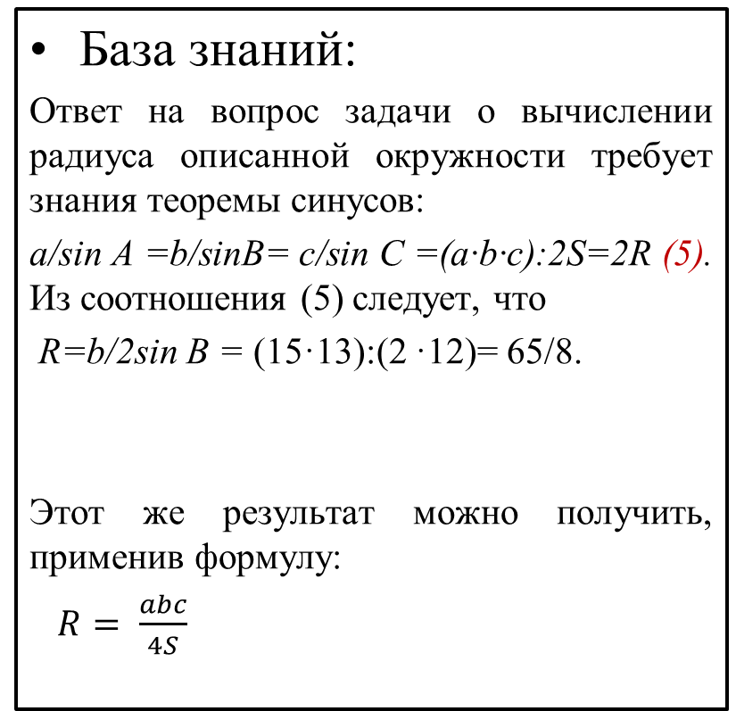
5. Определить радиус описанной окружности R
B
13
14
A
База знаний:
Ответ на вопрос задачи о вычислении радиуса описанной окружности требует знания теоремы синусов:
a/sin A =b/sinB= с/sin C =(a·b·c):2S=2R (5). Из соотношения (5) следует, что
r=b/2sin B = (15·13):(2 ·12)= 65/8.
Этот же результат можно получить, применив формулу:
$R= \frac{abc}{4S}$
15
C

Slide 10
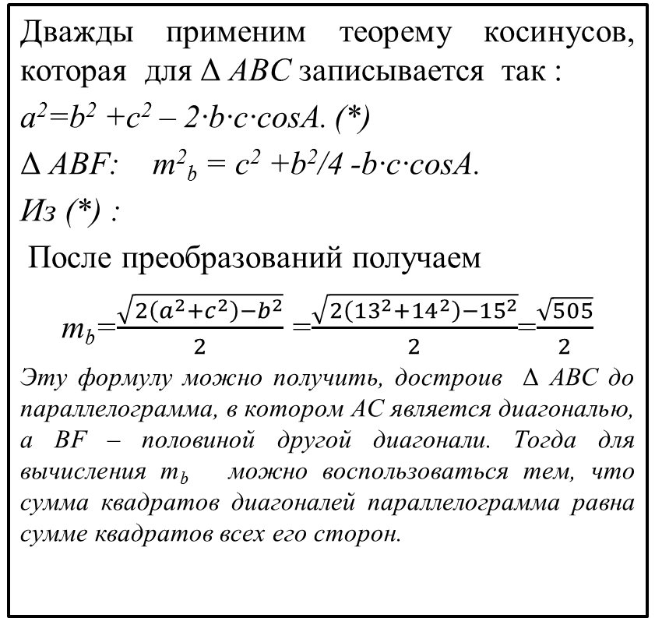
6. Определить m_{b} – длину медианы BF
B
13
m_{b} 14
A b/2
b/2
Дважды применим теорему косинусов, которая для Δ ABC записывается так :
a²=b² +c² – 2·b·c·cosA. (*)
Δ ABF: m²_{b} = c² +b²/4 -b·c·cosA.
Из (*) :
После преобразований получаем
m_{b}=$\frac{\sqrt{2\left(a^{2}+c^{2}\right)−b^{2}}}{2}$ =$\frac{\sqrt{2\left({13}^{2}+{14}^{2}\right)−{15}^{2}}}{2}$=$\frac{\sqrt{505}}{2}$
Эту формулу можно получить, достроив Δ ABC до параллелограмма, в котором AC является диагональю, а BF – половиной другой диагонали. Тогда для вычисления m_{b} можно воспользоваться тем, что сумма квадратов диагоналей параллелограмма равна сумме квадратов всех его сторон.
15
F
C

Slide 11

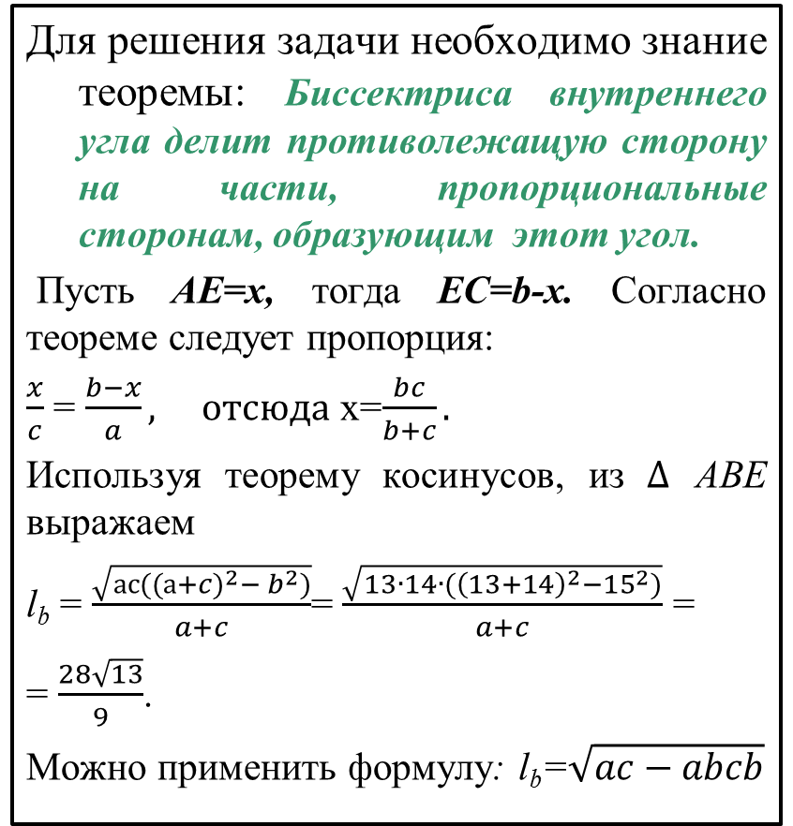
7. Определить l_{b}-длину биссектрисы BE угла B (точка E лежит на отрезке AC)
Для решения задачи необходимо знание теоремы: Биссектриса внутреннего угла делит противолежащую сторону на части, пропорциональные сторонам, образующим этот угол.
Пусть АЕ=х, тогда ЕС=b-x. Согласно теореме следует пропорция:
$\frac{x}{c}$ = $\frac{b−x}{a}, отсюда$ x=$\frac{bc}{b+c}.$
Используя теорему косинусов, из $∆$ ABE выражаем
l_{b} = $\frac{\sqrt{ac((a+{c)}^{2}− b^{2})}}{a+c}$= $\frac{\sqrt{13∙14∙({\left(13+14\right)}^{2}−{15}^{2})}}{a+c}$ =
= $\frac{28\sqrt{13}}{9}$.
Можно применить формулу: l_{b}=$\sqrt{ac−abcb}$
B
13
m_{b} 14
A
a_{b}
х
$$c_{b}$$
15
E
b-x
C

Slide 12
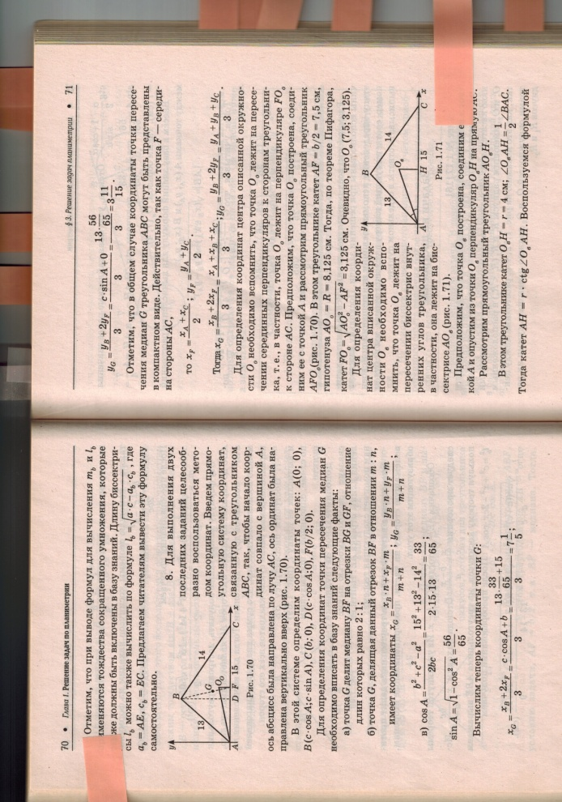


8. Определить расстояние между точкой пересечения медиан G и центром описанной окружности О_{о}
Применим метод координат
в системе координат Оxy:
A (0;0); B(c∙cosA; с∙sinA); С(b;0); D(c∙сosA;0); F( $\frac{b}{2};$0).
Для определения координат точки пересечения медиан G необходимо внести в базу знаний следующие факты:
точка G делит медиану BF на отрезки BG и GF, отношение длин которых равно 2:1;
точка G, делящая данный отрезок BF в отношении m:n, имеет координаты:
$x_{G}$= $\frac{nx_{B}+mx_{F}}{n+m}$ = $y_{G}$= $\frac{ny_{B}+my_{F}}{n+m}$
$\cos{A=\frac{b^{2}+c^{2}−a^{2}}{2bc}}$ = $\frac{33}{65}; \sin{A=}\sqrt{1 −}{сos}^{2}$A =$\frac{56}{65}$

Slide 13


8. Определить расстояние между точкой пересечения медиан G и центром описанной окружности О_{о} (продолжение)
Вычислим координаты точки G:
$x_{G}$= $\frac{n{∙x}_{B}+2}{3}$= $\frac{с∙сosA+b}{3}$= $\frac{36}{5};$
$y_{G}$= $\frac{n∙y_{B}+my_{F}}{n+m}$ = $\frac{c∙sinA+0}{3}$ = $\frac{56}{15}$;
G($\frac{36}{5}; \frac{56}{15}$)- точка пересечения медиан.
Для определения координат центра описанной окружности О_{о} необходимо знать, что точка О_{о} лежит на пересечении серединных перпендикуляров к сторонам треугольника.
$∆ AFOO$: AF = $\frac{b}{2}$= 7,5; AО_{o} =R = 8$\frac{1}{8}$
По теореме Пифагора F0_{о} =$\sqrt{{AOo}^{2}−{AF}^{2}}$ =3$\frac{1}{8}$.
Значит, О_{о}(7$\frac{1}{2}$; 3$\frac{1}{8}$. ) – центр описанной окружности.
По формуле для вычисления расстояния между двумя точками имеем
GO_{o} =$\sqrt{({\frac{15}{2} −\frac{36}{5})}^{2}+{\left(\frac{25}{8}− \frac{56}{14}\right)}^{2}}$= $\frac{\sqrt{265}}{24}.$

Slide 14
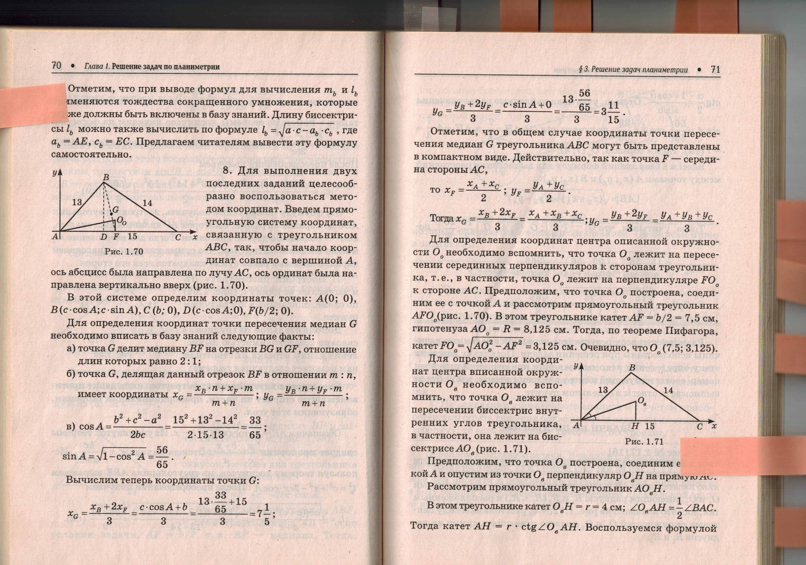
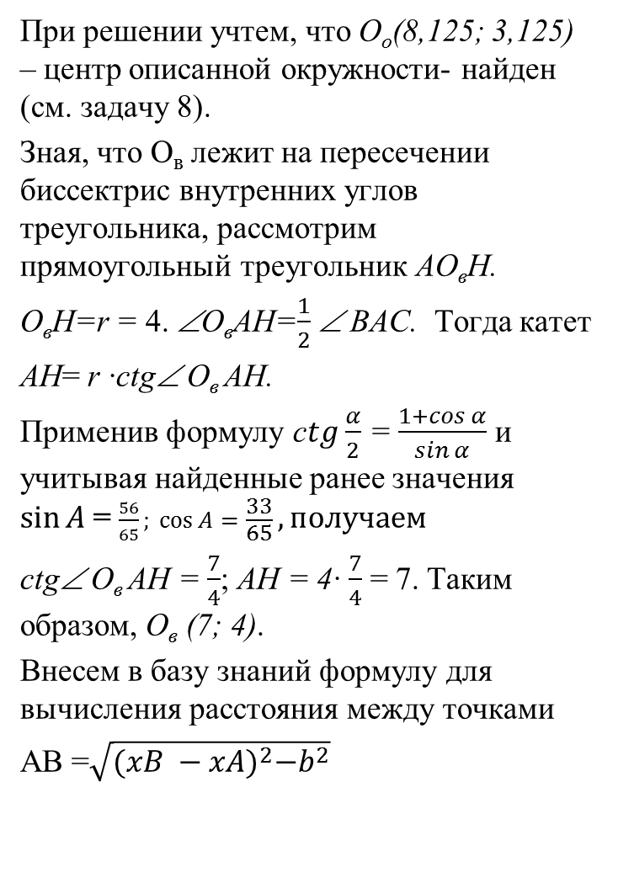
8. Определить расстояние между точкой пересечения медиан G и центром описанной окружности
О_{о} (продолжение)
При решении учтем, что О_{о}(8,125; 3,125) – центр описанной окружности- найден (см. задачу 8).
Зная, что О_{в} лежит на пересечении биссектрис внутренних углов треугольника, рассмотрим прямоугольный треугольник АO_{в}H.
O_{в}H=r = 4. ∠О_{в}АH=$\frac{1}{2}$ ∠ BAC. Тогда катет
AH= r ∙ctg∠ О_{в} АH.
Применив формулу с$tg\frac{α}{2}$ = $\frac{1+\cos{α}}{\sin{α}}$ и учитывая найденные ранее значения $\sin{A }$= $\frac{56}{65}; \cos{A=\frac{33}{65}, получаем }$
ctg∠ О_{в} АH = $\frac{7}{4}$; AH = 4∙ $\frac{7}{4}$ = 7. Таким образом, О_{в} (7; 4).
Внесем в базу знаний формулу для вычисления расстояния между точками
AB =$\sqrt{{(xB −xA)}^{2}−b^{2}}$

Slide 15
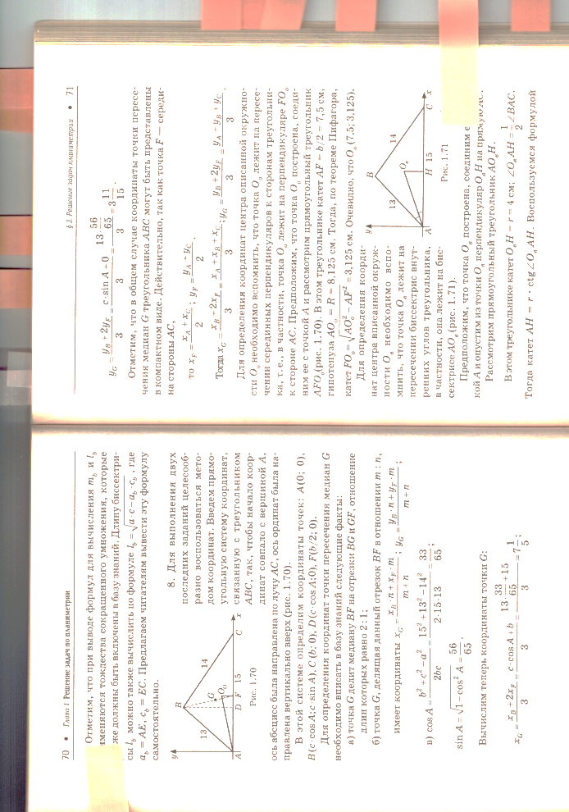

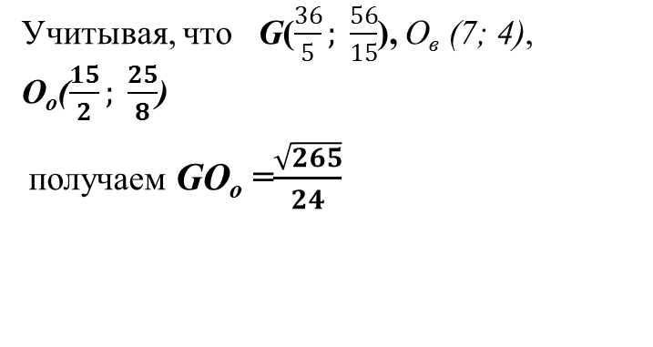
8. Определить расстояние между точкой пересечения медиан G и центром описанной окружности
О_{о} (продолжение)
Учитывая, что G($\frac{36}{5}; \frac{56}{15}$), О_{в} (7; 4), О_{о}($\frac{15}{2}; \frac{25}{8}$)
получаем GO_{o} =$\frac{\sqrt{265}}{24}$
9. Определить расстояние между центрами вписанной О_{в} и описанной О_{о} окружностей
O_{В}О_{О} = $\frac{\sqrt{65}}{8}$

Slide 16
Серии последовательно усложняющихся заданий
(I)
Решите неравенства
≥ 0
1.
2.
3.
≥ 0
≥ 0

Slide 17
Серии последовательно усложняющихся заданий (I)
4. Найдите сумму всех целых чисел, каждое из которых находится между двумя другими целыми числами, являющимися решениями неравенства
≥ 0

Slide 18
Серии последовательно усложняющихся заданий (I)
5. Сколько членов последовательности
x_{n} = 100 · 2 ^{–n}, где n ∈ N, не являются решениями неравенства
≥ 0
6. Решите неравенство
≥ 0

Slide 19
Серии последовательно усложняющихся заданий
( II)
Решите уравнения

